Slide 1
レイトレ合宿3!!!
拙作レイトレーサーの解説
西山信行

Slide 2
自己紹介
プログラマしてます
パソコン→家庭用ゲーム機→携帯サイト→iPhoneアプリ→専門学校講師×2
twitter: @5mingame2
Facebook: facebook.com/5mingame2

Slide 3
自己紹介
好きなアーティスト
ファミコン
印象に残っている出来事
CDプレス工場を止めた

Slide 4
おしながき
レイトレ合宿2!! の反省
今回挑戦したこと
拙作レイトレーサーについて
まとめ

Slide 5
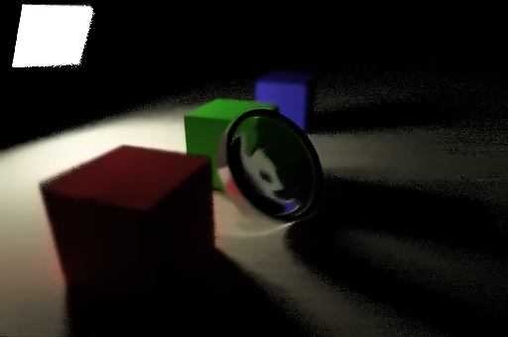
レイトレ合宿2!! の反省

Slide 6
レイトレ合宿2!! の反省
拡散、鏡面、屈折を実装できて満足
被写界深度も実装できて満足
レイとポリゴンの交差判定を甘くみてた

Slide 7
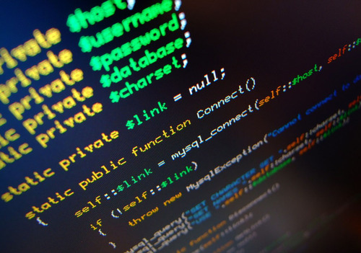
今回挑戦したこと

Slide 8
今回挑戦したこと
レイとポリゴンの交差判定の高速化
IBLを実装
食い違い行列(QMC)の再実装

Slide 9
レイとポリゴンの交差判定
http://qiita.com/omochi64/items/9336f57118ba918f82ec
お餅さんのBVHの実装がとても参考になりました!! 多謝

Slide 10
IBLを実装
http://qiita.com/omochi64/items/9ecc666f6cb4765443fb
お餅さんのIBLの実装がとても参考になりました!! 多謝

Slide 11
IBLを実装
http://www.graphics.cornell.edu/online/formats/rgbe/
HDR画像の取り扱いは、ここのソースを修正して使った。多謝!!

Slide 12
食い違い行列の再実装
https://github.com/githole/simple-pathtracer/tree/simple-pathtracer-QMC
holeさんのQMCの実装がたいへん参考になりました!! 多謝

Slide 13
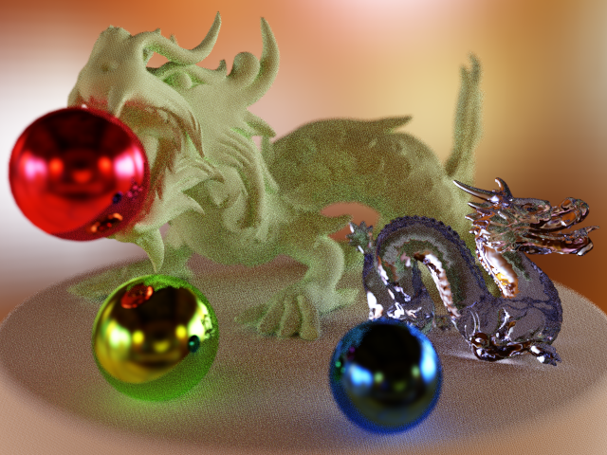
拙作レイトレーサーについて

Slide 14
拙作レイトレーサーについて
乱数に食い違い行列(QMC)を利用したパストレーシング
Windows・OSX両対応
どちらでも実行できる

Slide 15
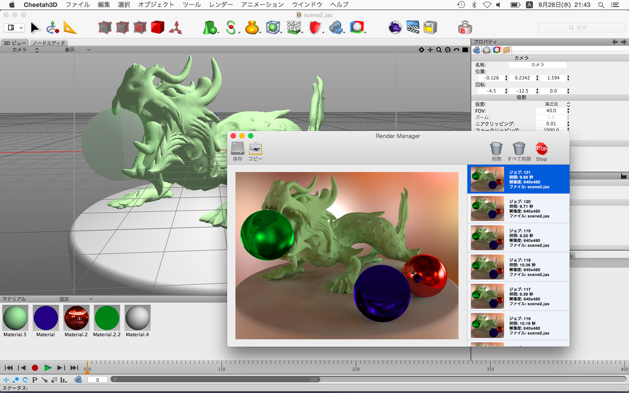
拙作レイトレーサーについて

Slide 16
拙作レイトレーサーについて
OSXのCheetah3Dというアプリでモデルデータを用意
このアプリでのレンダリング結果となるべく同じになるのを目指した
Collada形式で出力したのを使う

Slide 17
拙作レイトレーサーについて
レイトレは別スレッドで実行
メインスレッドで、プレビューとPNG書き出しを担当
C++11だと簡単だね

Slide 18
拙作レイトレーサーについて
使ったライブラリ
assimp: モデル読み書き
GLFW3: OpenGL環境
GLEW: WindowsでOpenGL1.1拡張を扱う
libpng: PNG形式の読み書き
zlib: libpngが依存
Eigen: ベクトル・行列演算
picojoson: JSON読み書き
boost: いつもの

Slide 19
拙作レイトレーサーについて
詳しくはGithubで
https://github.com/tek-nishi/SecondRayTrace

Slide 20
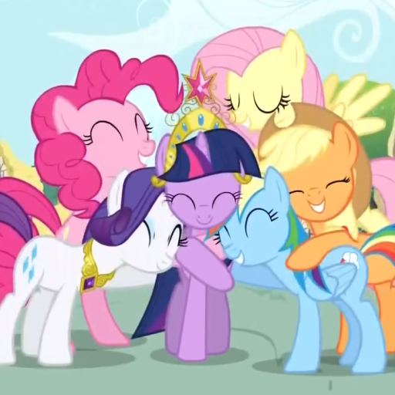
まとめ

Slide 21
まとめ
BVHの効果パネェ
恐ろしいくらいにレイとポリゴンの交差判定が高速になった(10万ポリゴンもへっちゃら)
QMCの効果パネェ
サンプル数が少なくてもノイズが少ない
IBLの効果ぱねぇ
見た目がぐっとよくなる

Slide 22
次回の目標
ノイズ対策
もっと凝ったシーンを素早くレンダリングできるように
スプラトゥーン欲しい

Slide 23
おわりです
何か質問はありますか??

